Slide 1
Sistemas Operativos
Algo de Sistemas Operativos, Arquitecturas y Paralelismo

Slide 2
¿Qué es un Sistema Operativo?
Administra recursos
Arma una máquina virtual (visión y función)
Comunicación con el usuario (visión y estímulos)
Facilita el uso (herramientas, bibliotecas, etc.)

Slide 3
Funciones de un Sistema Operativo
Secuenciar las tareas (dispararlas)
Interpretar un lenguaje de control y
comandos y estímulos
Administrar errores
Administrar las interrupciones
Scheduling
Proteger (administrar recursos)
Comunicación con el usuario

Slide 4
Características de un Sistema Operativo
Concurrencia
Uso compartido de recursos
Almacenamiento a largo plazo
Determinismo VS Indeterminismo
Eficiente – Fiable
Facilidad de corrección
Tamaño Pequeño

Slide 5
Repaso Vocabulario
Monoprocesador
Monoprogramación o Monotarea
(DOS – [trick TSR])
Multiprogramación o Multitarea
Batch
- Time-Sharing
Interactivo (Terminales Bobas o Inteligentes)

Slide 6
Repaso Vocabulario
Multiprogramación o Multitarea
UNIX (en todos sus sabores)
Linux – IRIX – AIX – BSD – Solaris – etc.
Windows (en casi todos sus sabores)
(Terminal Service)
zVM zOS
VMS

Slide 7
Repaso Vocabulario
Multiprocesador
Varios Procesadores
Independientes o
Independientes con
Cores (Dual Quad Octo etc.)
➔ Multiprocesamiento
SMP vs MP

Slide 8
Repaso Vocabulario
Multiprocesador
Varios Procesadores
Independientes o
Independientes con
Cores (Dual Quad Octo etc.)
➔ Multiprocesamiento
SMP vs MP
* Hyper Threading ?

Slide 9



Hyper Threading

Slide 10
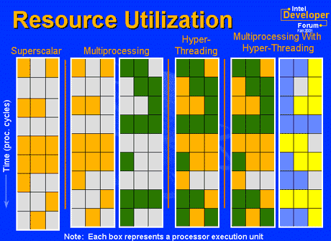
Hyper Threading y otros

Slide 11
Repaso Vocabulario
Multiprocesador
Memoria Única
(Fuertemente Acoplado)
Memoria Distribuida
(Debilmente Acoplado) (en Red)
Sistemas Distribuidos o Multicomputadoras

Slide 12
Repaso Vocabulario
Memorias
UMA
NUMA
NORMA
COMA
cc-NUMA o SMP2

Slide 13

Repaso Vocabulario
UMA

Slide 14
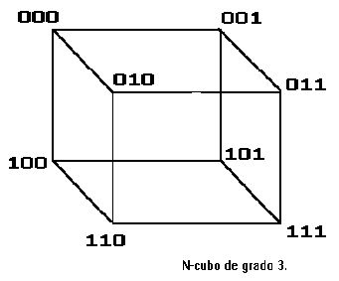
Repaso Vocabulario
NUMA/NORMA/ccNUMA

Slide 15
Repaso Vocabulario
CACHE (bus compartido)
Snoopy - Write-through
Consistencia
00 Limpia
01 Compartida
10 Sucia por este procesador
11 Inválida en este procesador
¿Qué pasa sino se comparte bus?

Slide 16
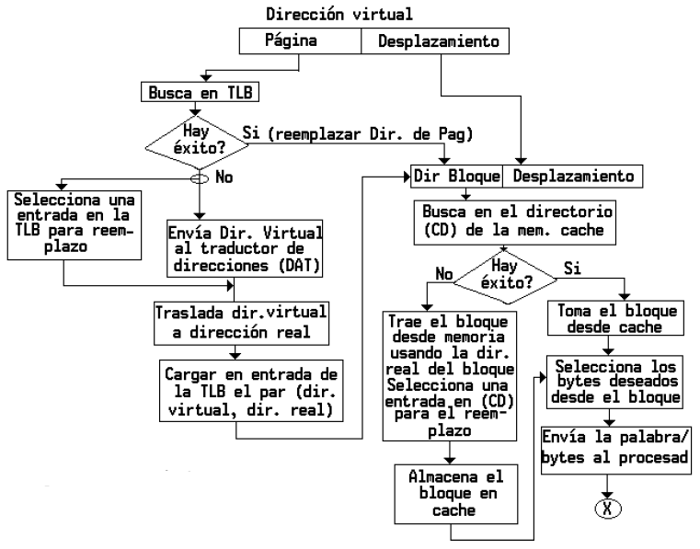
Repaso Vocabulario: Memoria Cache (TLB)

Slide 17
Repaso Vocabulario
Sistemas Distribuidos (sirven para ...)
Cooperar (MPI, PVM, DSM, etc.)
Compartir (archivos, directorios, etc.)
Servidores (Modelo Cliente/Servidor,
RPC)
Clusters ➔ GRID ➔ CLOUD

Slide 18
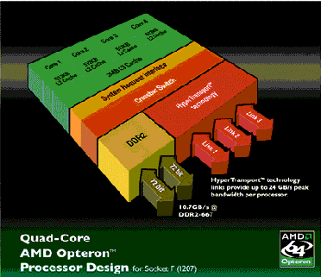
Cores

Slide 19
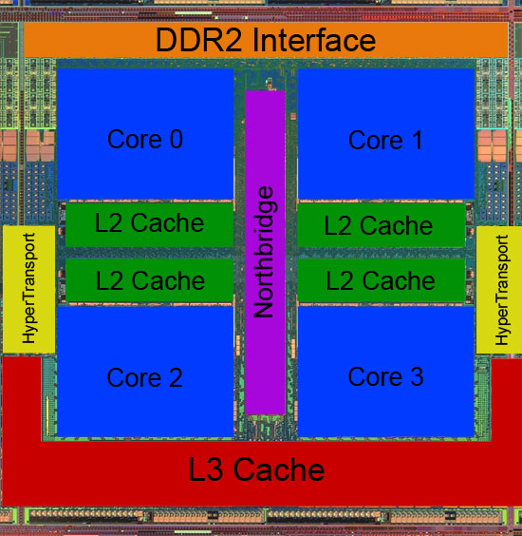
Cores

Slide 20
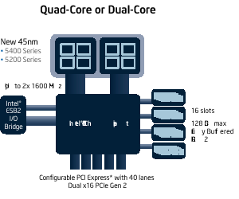
Cores

Slide 21
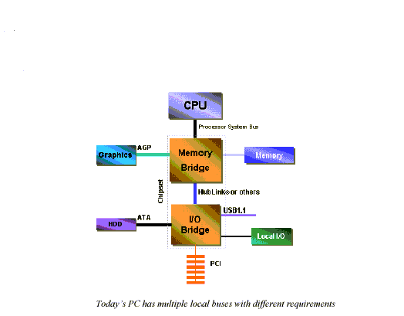
PCIs

Slide 22
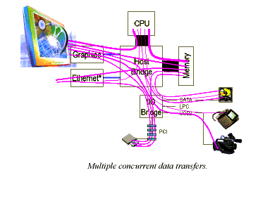
PCIs

Slide 23
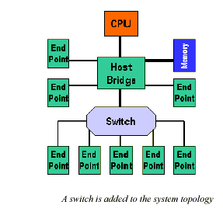
Mejora de Comunicación (Switch)

Slide 24
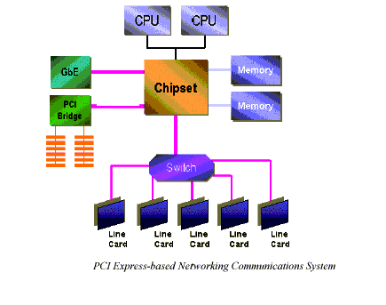
PCI Express

Slide 25
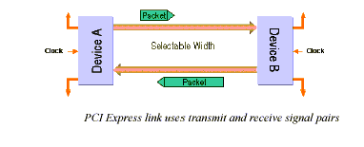
PCI Express

Slide 26
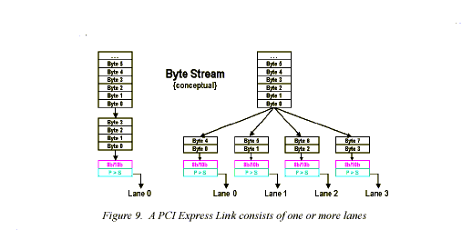
Usa más caminos

Slide 27
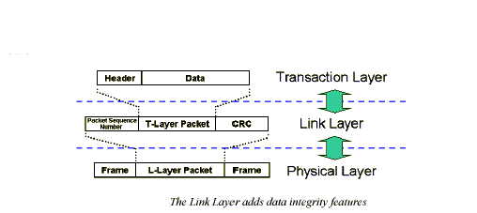
PCI Express Link Layer

Slide 28
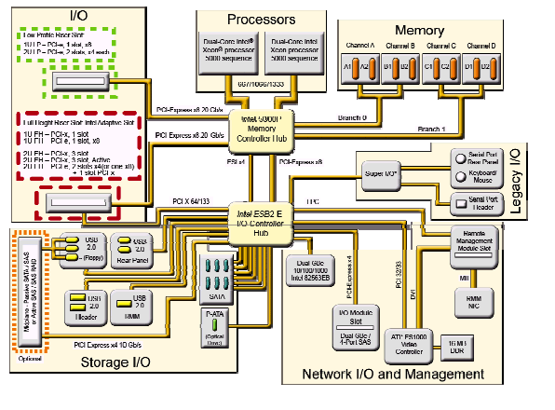
INTEL S5000PAL

Slide 29
INTEL Core I7
QuickPath conexión de 25.6 GB/s a 20-bit. Esta conexión provee exactamente el doble del ancho de banda teórico de un FSB
la arquitectura QuickPath asume que la placa tiene un controlador de memoria integrado, obligando así a los multiprocesadores (multiplacas) a usar una arquitectura NUMA (verlo como una mesh luego siguen un esquema NUMA)
Memoria de tres canales: cada canal puede soportar una o dos memorias DIMM DDR3 (en la mother deben ser colocadas en grupos de 3)
Cada nucleo (core) es HT y tiene L2 de 256 KB
Cache L3 de 8 MB de memoria, compartida por todos los núcleos
45 nm próximos en 32 nm (11/2014 14 nm)

Slide 30
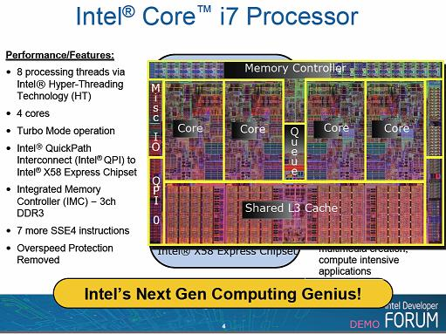
INTEL Core I7

Slide 31
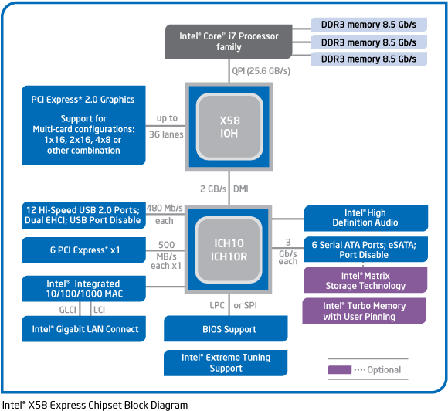
INTEL Core I7

Slide 32
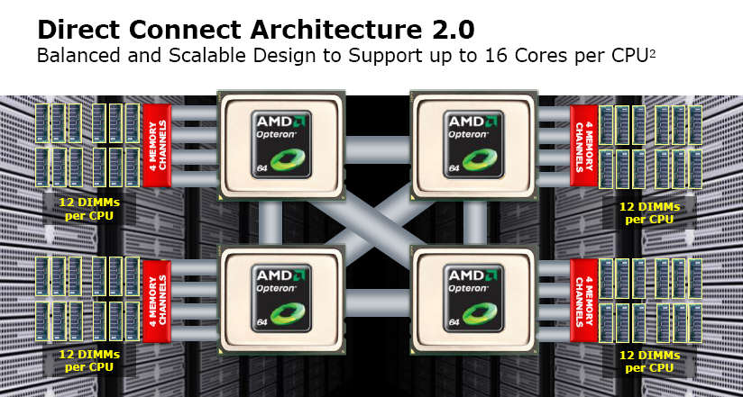
AMD OPTERON 6000

Slide 33
AMD OPTERON 6000

Slide 34
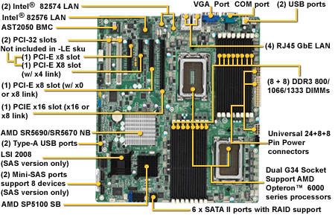
MotherBoard Tyan

Slide 35
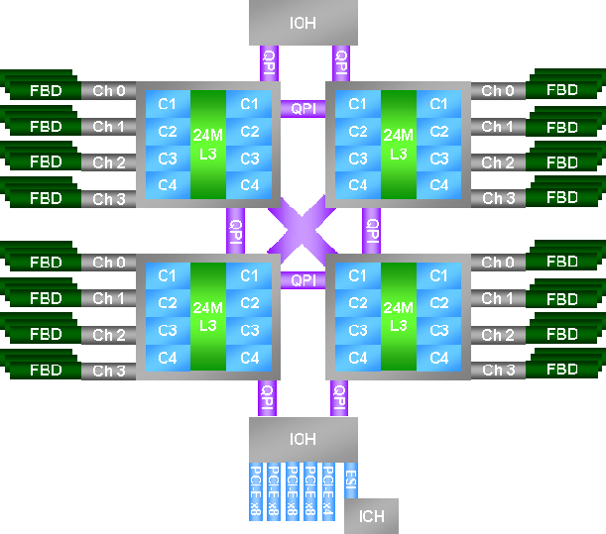
INTEL 5520 IOH

Slide 36
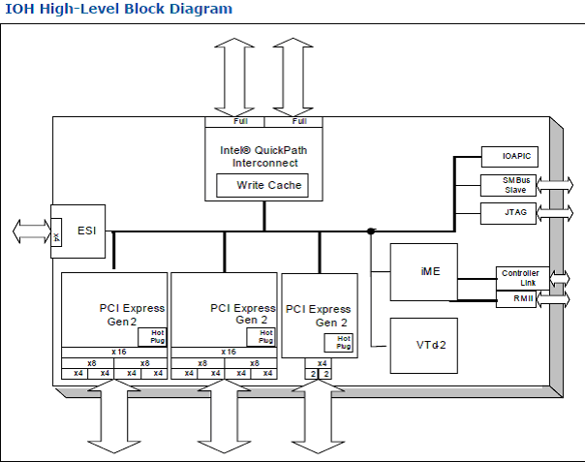
The diagram shows a 4-way Xeon 7500 system with two IOH devices

Slide 37
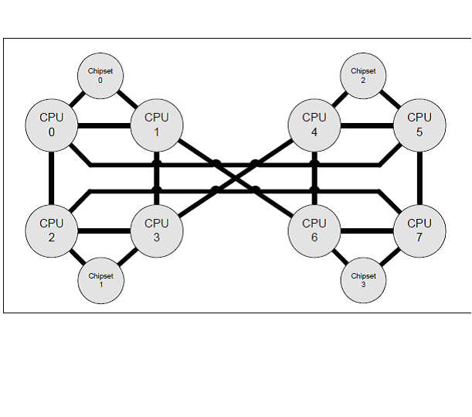
Diagrama de un INTEL Xeon octo 7500

Slide 38
GPUS en el Cálculo
Se comenzó con Procesadores gráficos de cálculo entero. (multiprocesadores) y derivó
en
Nvidia Tesla GPU
Con compiladores
CUDA opencl ...

Slide 39
Por comenzar en 2012/13
Xeon Phi (Knight's Corner)
(22 nm) (14nm (desde 11/2014))
deriva de Larrabee GPU
57, 60 or 61 cores en un solo módulo
run standard x86 code
1 TFLOPS DP (double precision)
2 TFLOPS SP (single-precision)

Slide 40
Más
1.8 MB to 1.9 MB of L1 cache
28 MB to 30.5 MB of L2 cache
3GB, 6GB or 8GB onboard GDDR5 memory
clock speed of 600 MHz –630 MH
57 core Xeon Phi models will have a maximum clock of 1.1 GH

Slide 41
MIC
. The memory will be clocked at 1.25 - 1.375 GHz
giving in excess of 300 GBb/s bandwidth.
. TDP of 245W -TDP of 300W
. Cooling (passive /active)
. KNC can communicate with other MIC cards
across the PCIe bus
. Convive con x86/x86-64 (Xeon E5)
. Pueden utilirse bibliotecas x86/x86-64

Slide 42
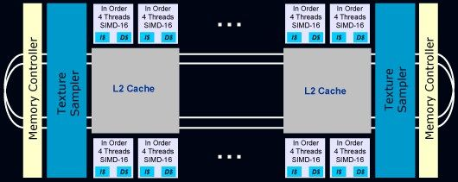
Larabee

Slide 43
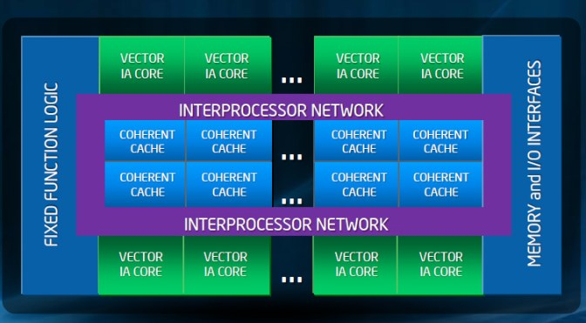
Xeon Phi MIC block diagram

Slide 44
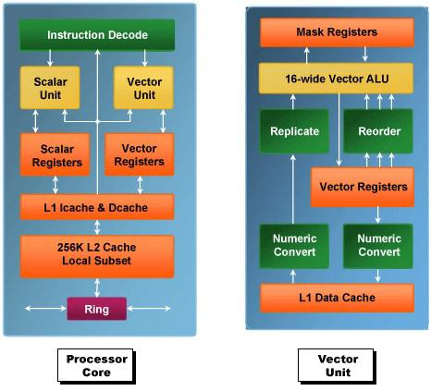
On the left is a Xeon Phi "core;" on the right is the vector unit. Source: Intel via ExtremeTech

